Slide 1

Connaissance Client Actualisation
Entrepreneurs Individuels
Episode 2
La revue du TOP CC

Slide 2

La revue du TOP CC, c’est quoi ?
Nous avons l’obligation de contrôler la connaissance de nos clients à une fréquence régulière qui va dépendre de la couleur du score LCBFT.
à minima tous les 84 mois pour un score LCBFT Vert
à minima tous les 30 mois pour un score LCBFT Orange
et à minima tous les 12 mois pour un score LCBFT Rouge.
La revue est l’évènement qui va actualiser le TOP CC. Elle a 2 objectifs :
s’assurer que les données et justificatifs collectés sont bien le reflet de la situation réelle du client
formaliser que l’on a fait les vérifications nécessaires.
Elle ne donne pas forcément lieu à une mise à jour des données et collecte des justificatifs
si les informations sont bonnes et documentées.

Slide 3
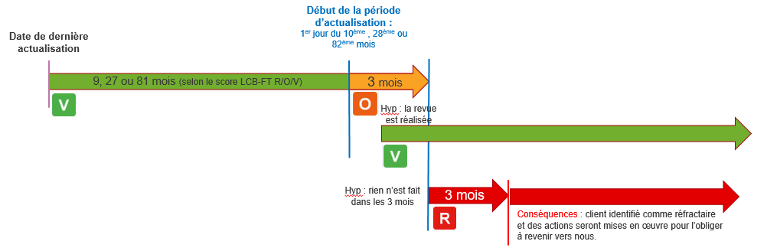



La revue du TOP CC, c’est quoi ?
La revue est en revanche obligatoire dès que le client entre en période d’actualisation. Comment fonctionne cette période ?
Si je ne l’ai pas fait, le 1er jour du 10ème mois, le TOP CC passe à orange j’aurais 3 mois pour actualiser les données. C’est la période d’actualisation. Dans cette période la revue est obligatoire.
Imaginons un client que je dois actualiser tous les 12 mois.
Si je le rencontre dans l’année j’en profite pour vérifier avec lui les informations que j’ai et je fais ma revue, je repars pour une nouvelle durée de 12 mois.
Bonne pratique
Si je n’ai pas agi à la fin du 12ème mois le TOP CC va passer rouge
La revue est formalisée dans un document appelé Compte Rendu Actualisation Connaissance Client
qui est archivé dans classeur client.

Slide 4
L’entrepreneur individuel n’a qu’un seul
compte rendu d’actualisation connaissance client
qui est composé de sa partie privée et de sa partie pro
Je dois obligatoirement commencer par la partie privée

Slide 5
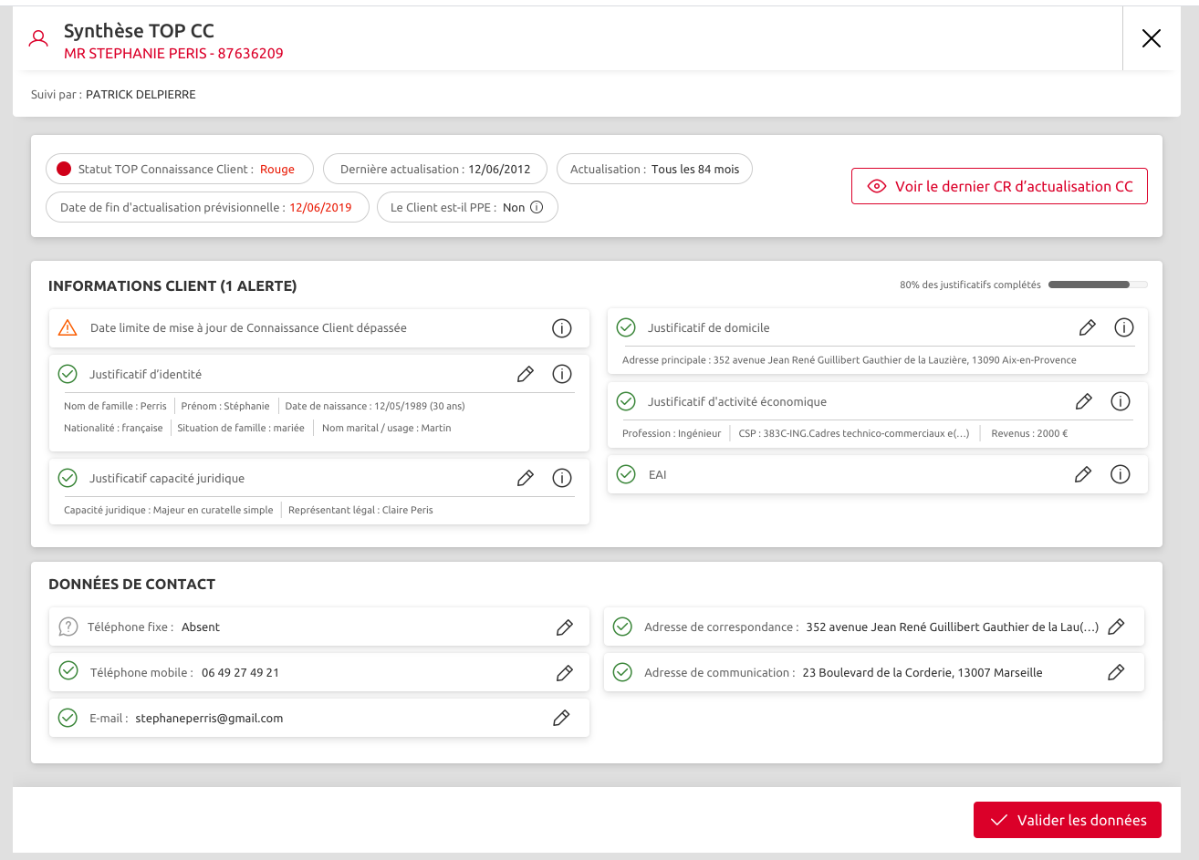
Je vérifie les données de la partie privée avec mon client,
je les modifie et les documente si nécessaire.
C’est le clic sur « valider les données » qui va enclencher le processus de création du Compte Rendu Actualisation Connaissance Client

Slide 6
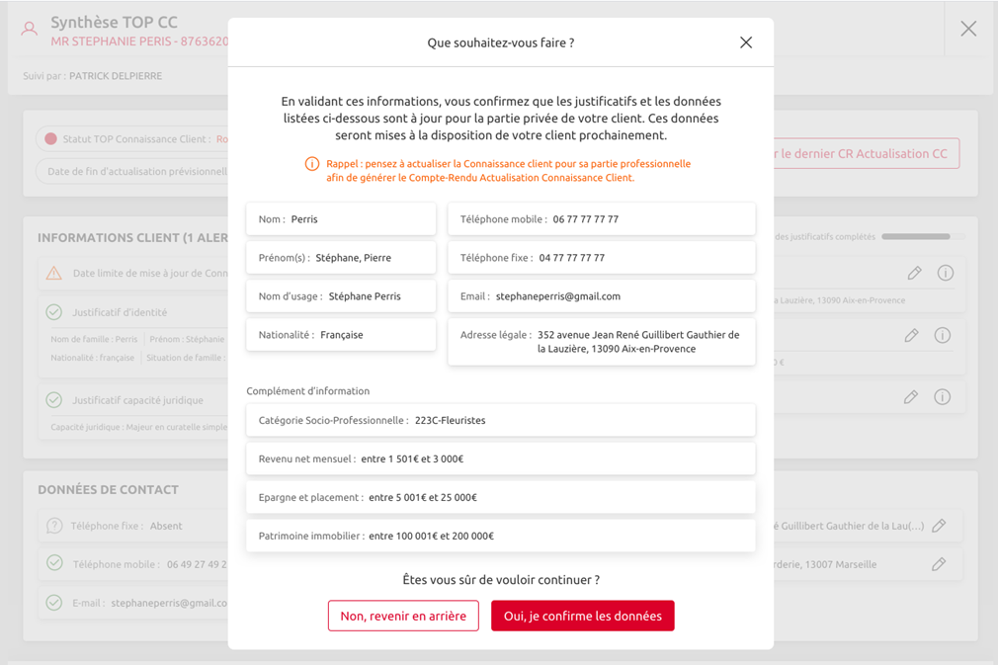
Je dois d’abord confirmer les données et justificatifs de la partie privée.
Cette page intermédiaire m’alerte sur les impacts de la confirmation.
Je dois m’assurer que les justificatifs et données sont justes et actualisés.
Elle m’informe de la nécessité de mettre à jour également la Connaissance Client de l’activité professionnelle.
Je vérifie toutes les données avec mon client. Si au moins une donnée est incorrecte, je retourne sur la synthèse TOP CC pour corriger et documenter.
je clique sur « Oui, je confirme » » pour valider la partie privée.
Maquettes susceptibles d’évoluer à la marge

Slide 7
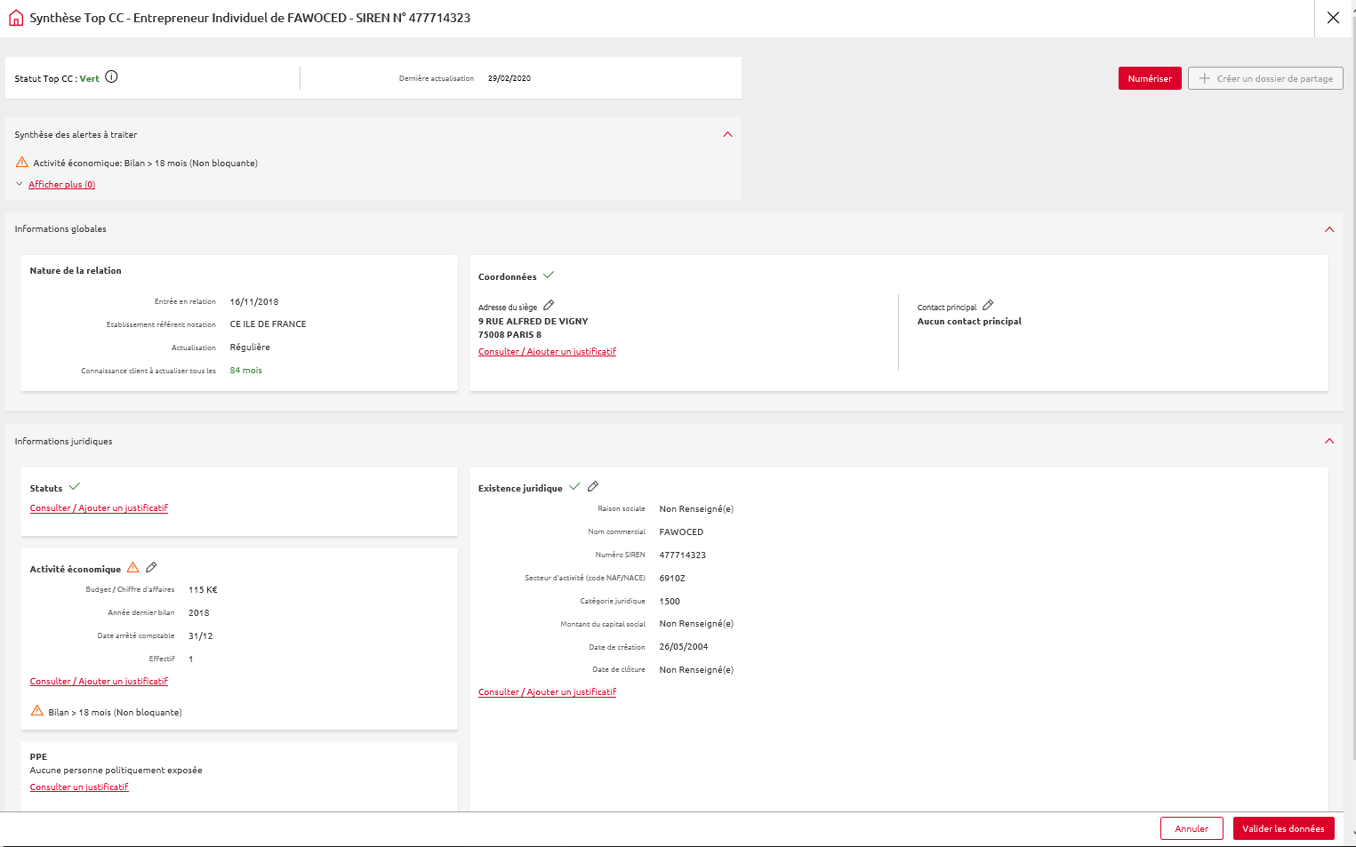
Je vais ensuite sur la synthèse TOP CC Pro et vérifie les données avec mon client,
je les modifie et les documente si nécessaire.
Après vérification et modification si nécessaire, je valide

Slide 8
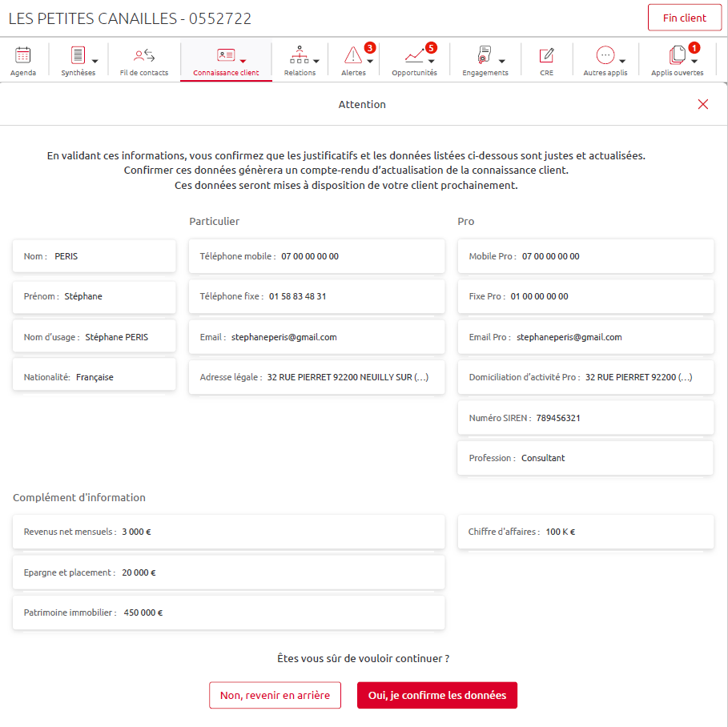
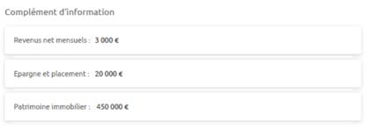

Je vérifie les données professionnelles avec mon client,
je les modifie et les documente si nécessaire.
Si par erreur j’ai commencé par la partie professionnelle
La page intermédiaire m’alerte sur la nécessité de commencer par la partie privée.
 Rappel : Pensez à actualiser la Connaissance Client de la partie privée, avant de valider la partie professionnelle.
Je vais alors sur la synthèse TOP CC privée
Comme sur la partie privée, si au moins une donnée est incorrecte, je retourne sur la synthèse TOP CC pour corriger et documenter.
je clique sur « Oui, je confirme » » pour générer le compte rendu qui reprend la partie privée et pro.
Maquettes susceptibles d’évoluer à la marge

Slide 9
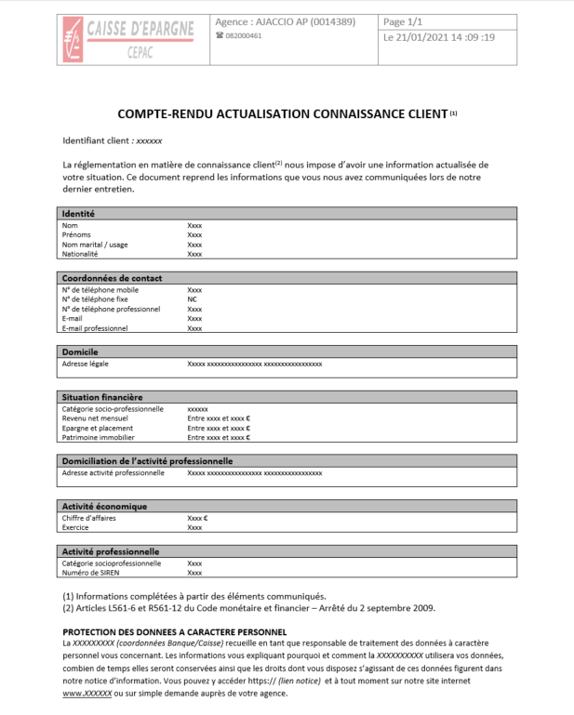
Ce document ne s’affiche pas à l’écran, il sera automatiquement classé dans Classeur client dans les documents facultatifs du DRC.
Il reprend les données privées et professionnelles
Maquettes susceptibles d’évoluer à la marge

Slide 10
Je peux consulter le dernier compte rendu
Le TOP CC est vert
Les dates sont mises à jour
L’alerte a disparu
Il peut être remis au client sur demande expresse de sa part.
Un CRE administratif est créé. Il reprend les éléments validés et le matricule du collaborateur qui a généré le compte rendu.
Le bouton « valider les données » est grisé

Slide 11



La revue du TOP CC, en synthèse
En face à face ou à distance
En agence et en CRC
Et surtout je pense bien à valider
la partie privée
et la partie professionnelle
Chaque occasion de contact avec le client est une opportunité
pour vérifier ses informations, les mettre à jour et les documenter si besoin.
Cela repousse d’autant la date de prochaine actualisation prévisionnelle.
Et cela évite de devoir contacter le client en urgence.
Vérifier également l’activation du service BAD pour permettre à terme
l’actualisation des données et documents en Self-care.

